Slide 1
Conectividade
Anexo A

Slide 2
Conceitos de Conectividade
ODBC

Slide 3
C/ODBC
ODBC - Open DataBase Connectivity
Permite o acesso a vários DBMS (DataBase Mamagement System) através de uma só API
Isolado da aplicação e do DBMS

Slide 4
Arquitetura ODBC
Aplicação
Executa processamento e chama o ODBC
Gestor de Drivers
Passa as funções de ODBC para o driver
Drivers
Processa as funções do ODBC
Origem dos Dados
Dados a que pretendemos aceder

Slide 5
Arquitetura ODBC
Aplicação
Gestor de Drivers
Driver
Driver
Driver
Origem dos Dados
Origem dos Dados
Origem dos Dados

Slide 6
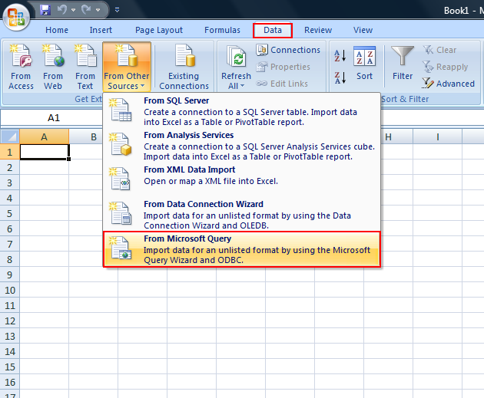
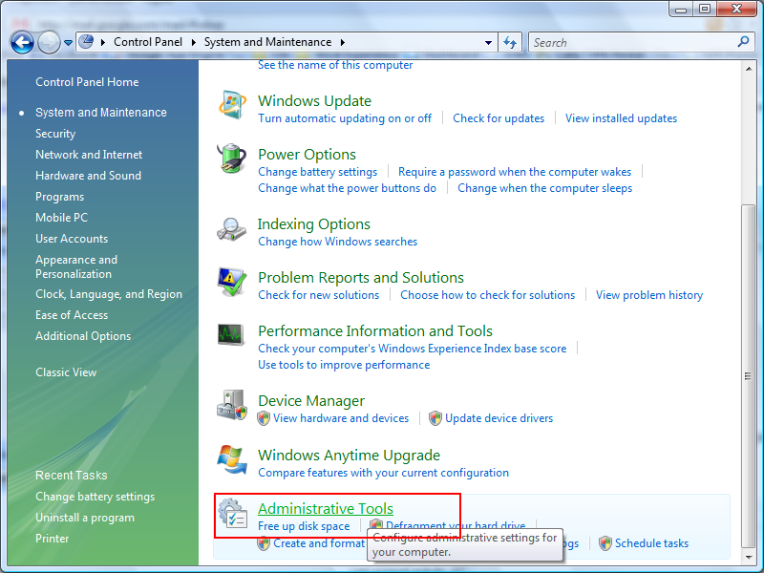
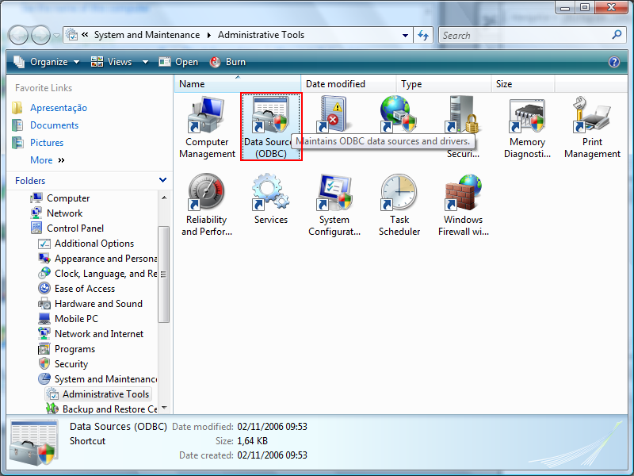
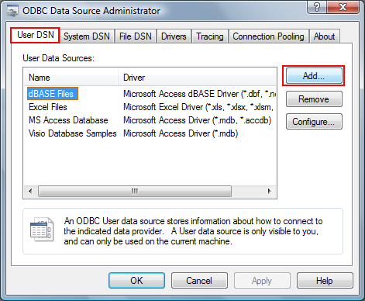
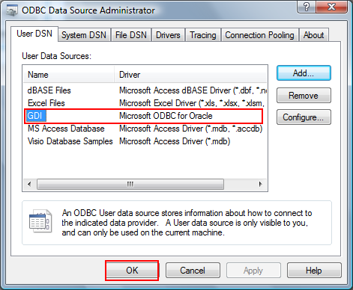
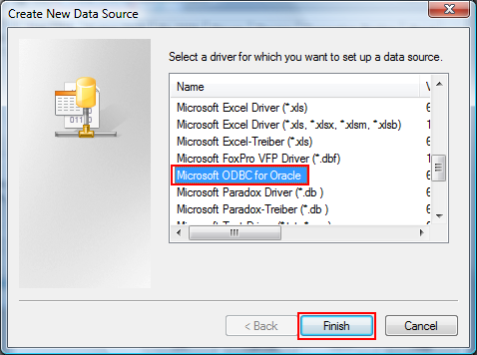
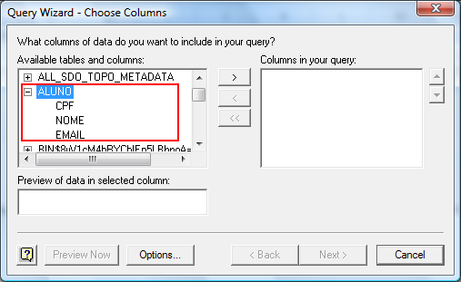
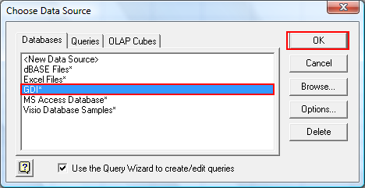
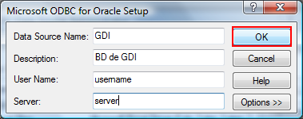
ODBC Configuração

Slide 7
ODBC
#include <windows.h> //sempre o primeiro
//Includes necessários
#include <sql.h>
#include <sqlext.h>
#include <sqltypes.h>
SQLHANDLE environment_handle;
/* Deve existir um connection handle pra cada database. */
SQLHANDLE connection_handle;
SQLRETURN return_code;

Slide 8
ODBC Conectar
//Alocar o ambiente
return_code = SQLAllocHandle(SQL_HANDLE_ENV,
SQL_NULL_HANDLE,
&environment_handle);
// Depois, setar a versão da aplicação ODBC.
if (return_code == SQL_SUCCESS) {
return_code = SQLSetEnvAttr
(environment_handle,
SQL_ATTR_ODBC_VERSION,
(SQLPOINTER)SQL_OV_ODBC3,
SQL_IS_UINTEGER);
}
// Alocar a conexão para cada database.
if (return_code == SQL_SUCCESS) {
return_code = SQLAllocHandle
(SQL_HANDLE_DBC,
environment_handle,
&connection_handle);
}

Slide 9
ODBC Conectar
SQLCHAR ODBC_database_name[] = "GDI";
SQLCHAR ODBC_database_user_id[] = "username";
SQLCHAR ODBC_database_password[] = "password";
//Conectar
return_code = SQLConnect
(connection_handle,
ODBC_database_name, //String contendo o nome do database
SQL_NTS,
ODBC_database_user_id,//String contendo o ID do usuario
SQL_NTS,
ODBC_database_password,//String contendo a senha
SQL_NTS);
if ((return_code == SQL_SUCCESS) || (return_code == SQL_SUCCESS_WITH_INFO)) {
printf("Conexao com o database %s bem sucedida.\n\n", ODBC_database_name);
}
else {
printf("Falha ao conectar-se ao database %s.\n", ODBC_database_name);
}

Slide 10
ODBC - Preparando Comandos
//Alocar o statement handle.
return_code =
SQLAllocHandle
(SQL_HANDLE_STMT,
connection_handle,
&statement_handle);
SQLCHAR sql_statement[255]; //Comando SQL a ser executado.
strcpy((char *) sql_statement,
"SELECT rua, bairro FROM endereco");
return_code = SQLPrepare
(statement_handle,
sql_statement, //Ponteiro para a string com o comando.
SQL_NTS);

Slide 11
ODBC – Comandos com Parâmetros
strcpy((char *) sql_statement,
"SELECT rua, bairro FROM endereco where codigo_end = ?");
return_code = SQLPrepare
(statement_handle,
sql_statement, //Ponteiro para a string com o comando.
SQL_NTS);
SQLINTEGER codigo_end = 10;
/* Bind the parameter of the query. */
return_code = SQLBindParameter
(statement_handle,
1, //Posicionamento da ‘?’, 1- Primeira ‘?’
SQL_PARAM_INPUT, //Parametro de input
SQL_C_LONG, //Tipo do parametro em C
SQL_INTEGER, //Tipo do parametro em SQL
0, //Tamanho do valor
0, //Digitos a direita do decimal
(SQLPOINTER) &codigo_end, //Ponteiro para o valor do parametro
0, //Tamanho do buffer
NULL);

Slide 12
ODBC – Execução e Exibição de Consultas
/* Execute the SQL statement. */
return_code = SQLExecute
(statement_handle); /* Just give the statement handle. */
SQLCHAR rua[50];
SQLCHAR bairro[50];
//Referencia uma variavel a uma coluna.
//Primeiro a coluna 1
return_code =
SQLBindCol
(statement_handle,
1, //Coluna do resultado, a primeira é rua.
SQL_C_CHAR, //Tipo do dado da coluna
(SQLPOINTER)rua, //ponteiro para a variavel de resultado
sizeof(rua), //tamanho da variavel de resultado
NULL);
//Depois para coluna 2
return_code =
SQLBindCol(statement_handle, 2, SQL_C_CHAR,
(SQLPOINTER)bairro, sizeof(bairro), NULL);

Slide 13
ODBC – Execução e Exibição de Consultas
printf("Endereço com o código = $%d:\n", codigo_end);
/* Copia e mostra as colunas da resposta da consulta. */
return_code = SQLFetch(statement_handle);
if (return_code == SQL_NO_DATA_FOUND)
printf("Nao houveram resultados para a consulta.\n");
else
while (return_code != SQL_NO_DATA_FOUND)
{
printf(" %s %s \n",
rua, bairro);
return_code = SQLFetch(statement_handle);
};
printf("\n");

Slide 14
ODBC Desconectar
/* Desconectar do banco de dados. */
SQLDisconnect(connection_handle);
/* Liberar o conection handle. */
SQLFreeHandle(SQL_HANDLE_DBC,
connection_handle);
}
/*Liberar o environment handle. */
if (environment_handle != NULL) {
SQLFreeHandle(SQL_HANDLE_ENV, /* Environment handle type. */
environment_handle);
}

